Slide 1
Муниципальное бюджетное общеобразовательное учреждение «Основная общеобразовательная школа №28
(МБОУ «ООШ №28»)
г. Новокузнецк
Лин – проект по теме:
«Оптимизация системы обмена рабочей информации между участниками образовательного процесса»

Slide 2
Команда проекта
Хайбуллина Линара Василовна, заместитель директора по ВР – руководитель проекта
Быкова Алина Алексеевна, заместитель директора по УВР
Благодатская Анастасия Викторова, заместитель директора по УВР
Пономарева Юлия Витальевна, заместитель директора по БЖ

Slide 3
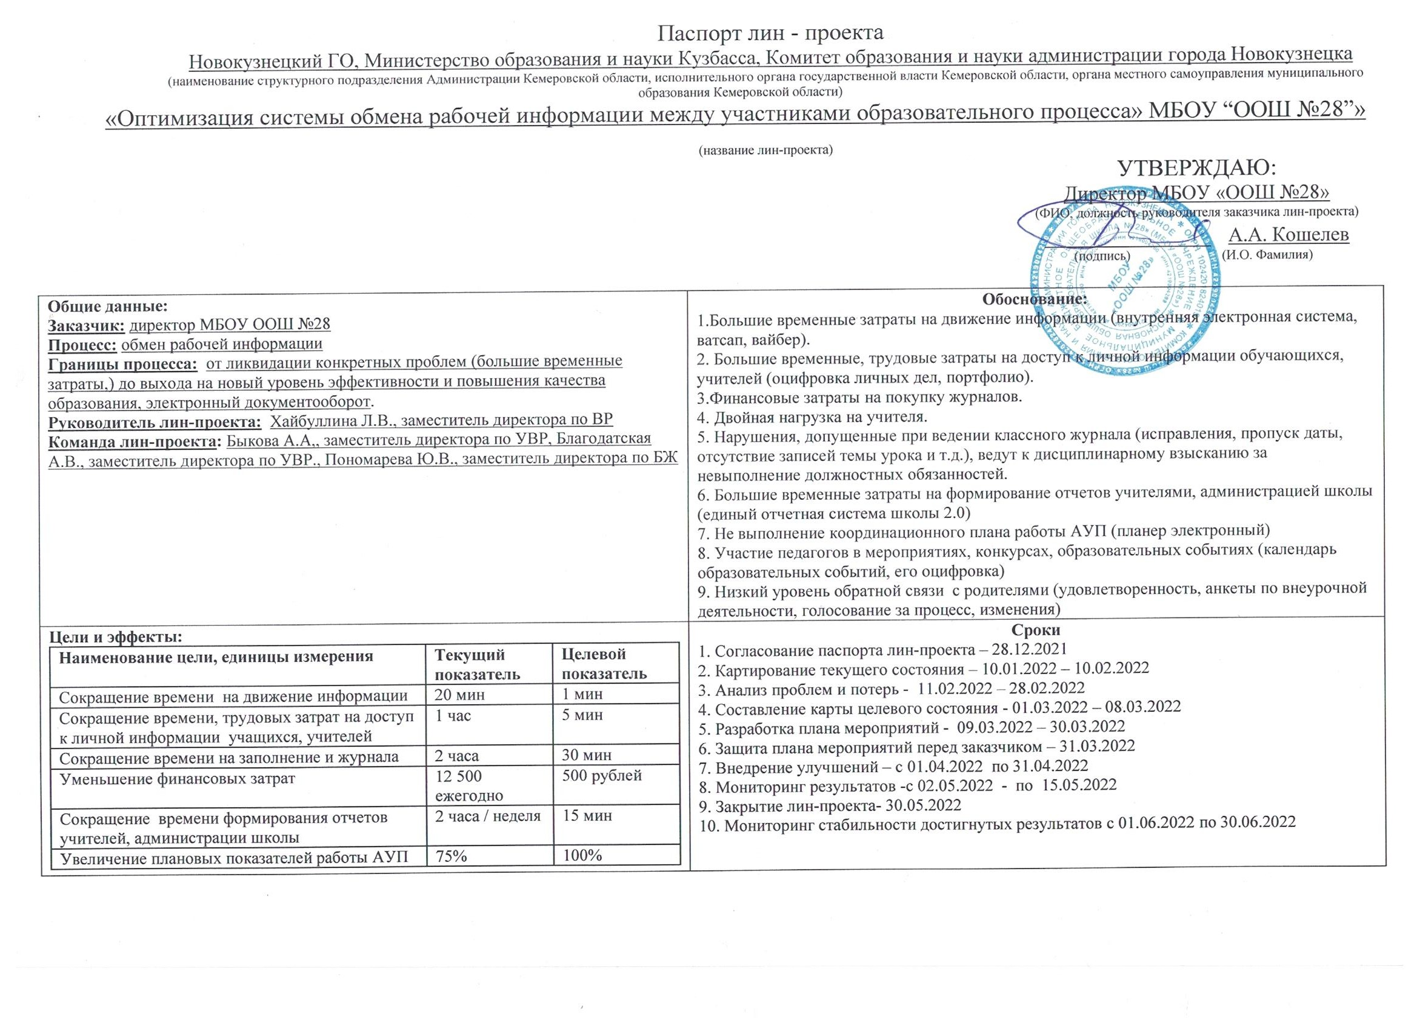
Паспорт проекта
«Оптимизация системы обмена рабочей информации между участниками образовательного процесса» МБОУ “ООШ №28”»

Slide 4
Учитель готовит документацию, распечатывает отчет, передает его заместителю директора
(60 мин)
Директор запрашивает отчет у заместителя директора по ВР, УВР
(5 мин)
Заместитель директора информирует учителей о необходимости предоставить отчет
(15 мин.)
Заместитель директора проверяет отчет, сводит в единый (30 мин)
Заместитель директора распечатывает, сшивает отчет
(10 мин.)
Заместитель директора сдает отчет Директору (5 мин)
Возможные трудности на каждом из шагов:
Шаг 1 - Большие временные затраты
Шаг 2 - Финансовые затраты
Шаг 3 - Несвоевременная сдача отчетности
Шаг 4 - Сбои в системе интернет
Общее время протекания процесса – 120 мин

Slide 5
Комитет образования и науки
(не выявлены)
Отдел образования (не выявлены)
1. Большие временные затраты.
2. Недостаточная цифровая компетентность педагогов.
3. Финансовые затраты.
4. Двойная нагрузка на учителя.
5. Риск нарушений и ошибок в отчетах.
.
МБОУ «ООШ №28»

Slide 6
Анализ выявленных проблем по итогам картирования процесса
Метод 5 «Почему?»
Проблема | Решение
Большие временные затраты | Использование мессенджеров, электронной почты, форм опроса
Недостаточная цифровая компетентность педагогов. | Создание электронного планера
Финансовые затраты. | Введение электронного документооборота
Двойная нагрузка на учителя | Создание единой базы документов общего доступа
Риск нарушений и ошибок в отчетах. | Контроль заполнения АИС

Slide 7
Анализ выявленных проблем «Дерево проблем»
Высокие временные затраты
Недостаточные цифровые компетенции учителей
Отсутствие единой базы готовых шаблонов
Риск предоставления недостоверной информации
Двойная нагрузка на сотрудников
Отчеты на бумажных носителях
Несвоевременное предоставление информации

Slide 8
Учитель готовит документацию, распечатывает отчет, передает его заместителю директора
(60 мин)
Директор запрашивает отчет у заместителя директора по ВР, УВР
(5 мин)
Заместитель директора информирует учителей о необходимости предоставить отчет
(15 мин.)
Заместитель директора проверяет отчет, сводит в единый (30 мин)
Заместитель директора распечатывает, сшивает отчет
(10 мин.)
Заместитель директора сдает отчет Директору (5 мин)
Возможные трудности на каждом из шагов:
Шаг 1- Сбои в системе Интернет.
Общее время протекания процесса – 20 мин

Slide 9
Директор просит заместителя директора по УВР предоставить отчет.
(3 мин)
Заместитель директора выгружает отчет из АИС
(7 мин)
Заместитель директора предоставляет готовый отчет директору
(5 мин)
Время протекания процесса – 15 мин.

Slide 10
План мероприятий по устранению проблем «Дорожная карта»
Основные проблемы | Мероприятия | Дата проведения | Решение
Большие временные затраты | Создание документов общего доступа с помощью сервиса OneDrive, Google – документов, Яндекс -форм | 13.01.2022 | Создана электронная база документов для общего пользования, редактирования
Недостаточная цифровая компетентность учителей | Корпоративное обучение по работе с Google – документами, Яндекс -формами | 03.03.2022 | Быстрый сбор, обработка и анализ опросов и анкетирования детей, их родителей (законных представителей)
Риск нарушений и ошибок в отчетах. | Мастер-класс по работе ЭШ 2.0 | 04.04.2022 | Новые возможности ЭШ 2.0
Двойная нагрузка на учителя. |  |  | Рациональное планирование рабочего времени. Методика развития самоорганизации
Финансовые затраты | Введение отчетности в электронном сервисе OneDrive | 11.04.2022 | Повышение компетентности педагогов.
 | Семинар по работе с сервисом OneDrive | 18.04.2022 | Оперативное движение информации путем размещения и редактирования документов общего пользования

Slide 11
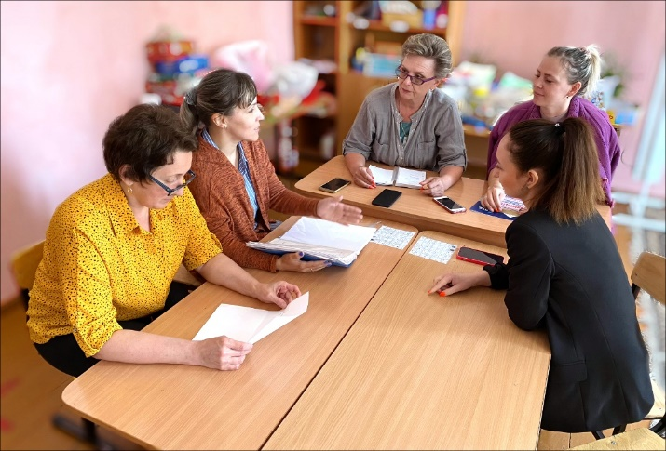
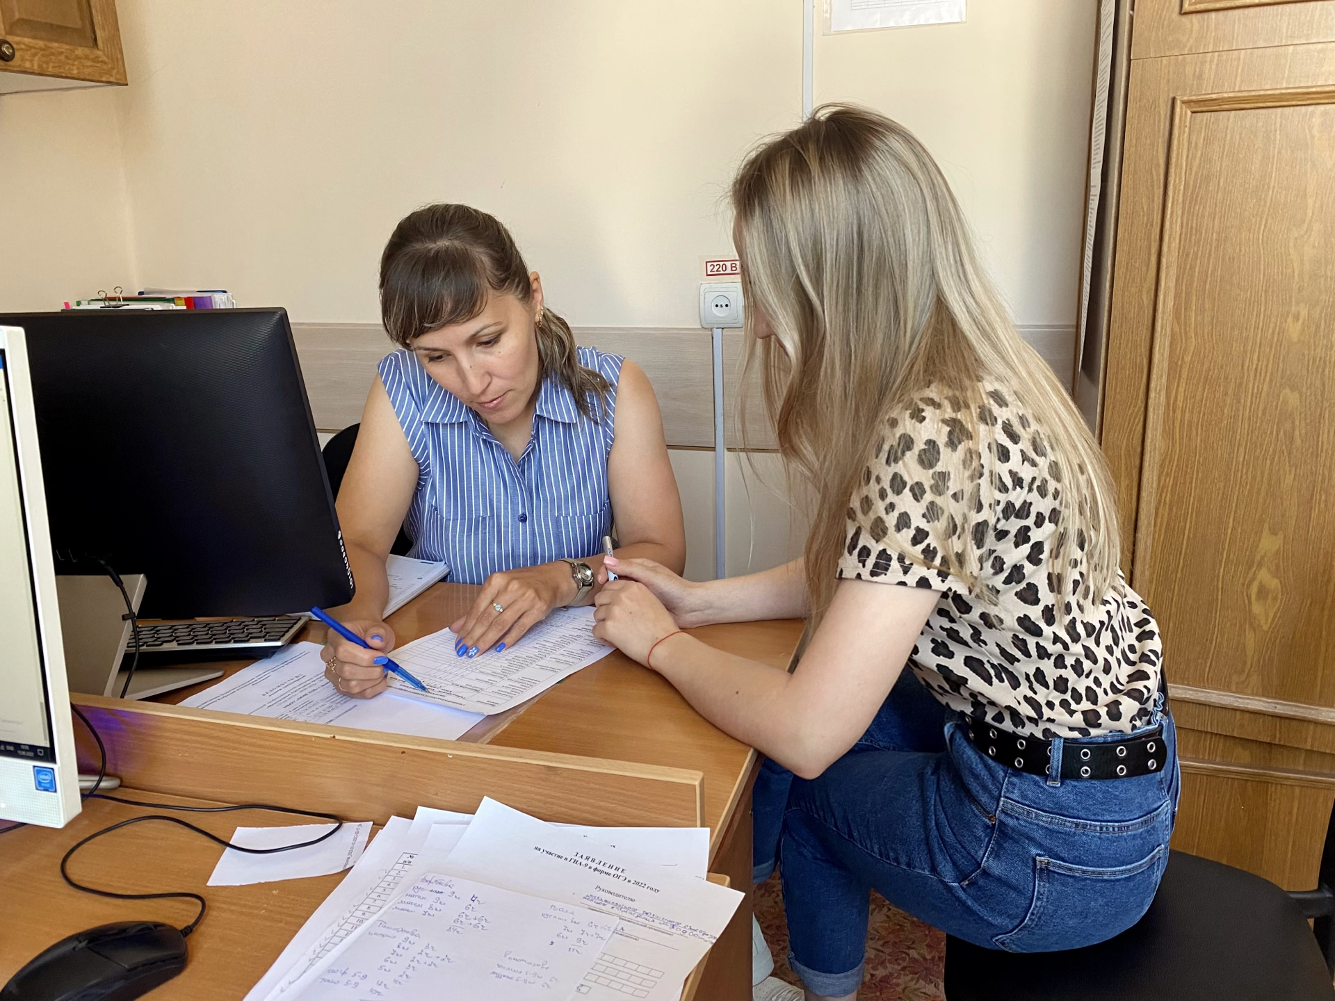
Изучение материала на совещании
Визуализация проекта
Индивидуальная консультация

Slide 12
Достигнутые результаты
Наименование | Текущий показатель | Целевой показатель | Полученный результат, эффект
Сокращение времени на формирование отчетов | 120 мин. | 15 мин. | Повышение эффективности технических способов информирования сотрудников. Высвобождение времени на творчество педагогов. Профилактика синдрома профвыгорания. Сохранение человеческих ресурсов Соблюдение сроков сдачи отчетов
Уменьшение финансовых затрат: высокий расход бумаги, картридж для принтера, канцелярии | 12 500 ежегодно | 500 руб. | Сокращение материально-технических расходов
Увеличение плановых показателей работы АУП | 75% | 100% | Повышение качества управленческой деятельности
Выполнение плана участия педагогов в мероприятиях, конкурсах, образовательных событиях | 35% | 85% | Профессиональный и личностный рост педагогов
Повышение участия родителей в осуществлении обратной связи | 20% | 80% | Вовлеченность родителей в УВП. Удовлетворенность родителей возможностью коммуникации. Установление «обратной связи» посредствам интернет ресурсов. Положительный имидж школы в родительском сообществе.

Slide 13
Достигнутые результаты:
Сокращение времени по работе с документами

Slide 14
Экономический эффект
Ежемесячные расходы на формирование отчетов было/стало
400р./мес.
300р./мес.
300р./мес.
150р./мес.
150р./мес.

Slide 15
Достигнутые результаты:
Уменьшение финансовых затрат

Slide 16
СПАСИБО
ЗА ВНИМАНИЕ !

